Slide 1




Fleet of time
求婚仪式
正式开始
Notes:
说明：
1.右键点击图片，点击“更改图片”，图片原有动画效果不变。
2.适当拉伸、剪裁图片可以达到更好的效果。
3.音乐删除或更改：点击菜单栏“切换”-右上角“声音”，即可以删除或更改音乐了。

Slide 2


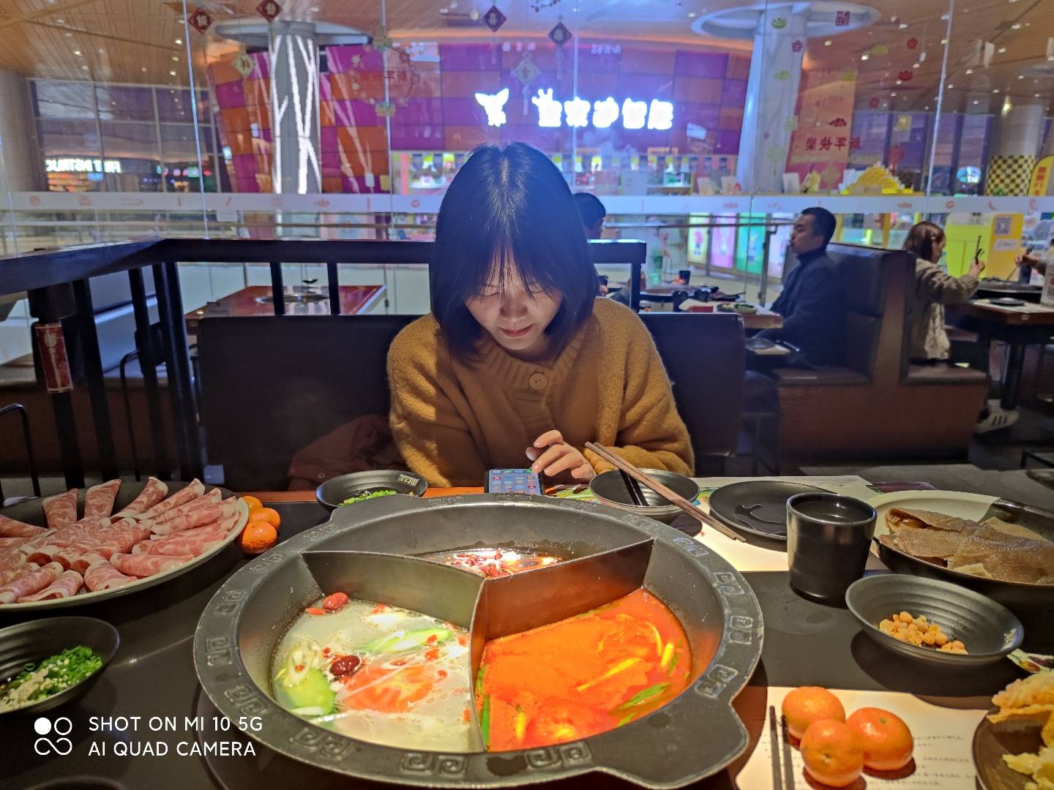
第一次见面
我们第一次见面就像老朋友一样投缘
去吃了好吃的火锅
Notes:
“那些年一起走过”字体为：书体坊米芾体

Slide 3

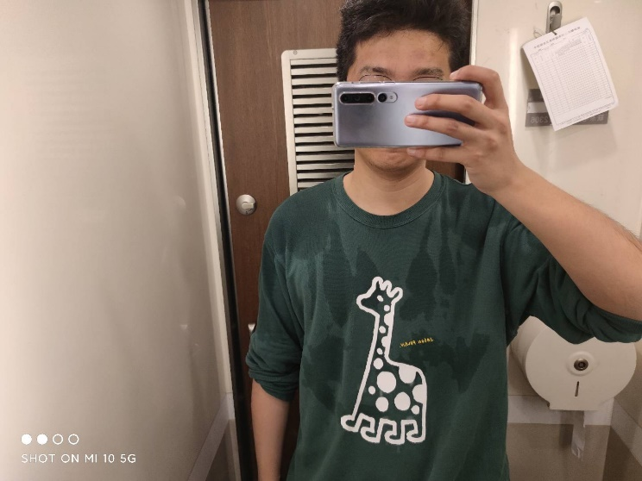

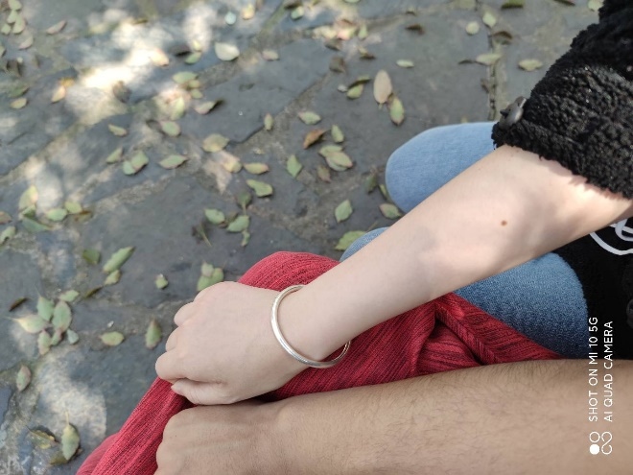
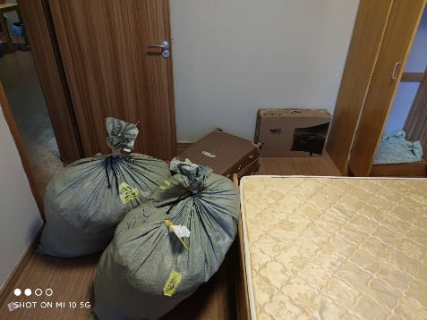



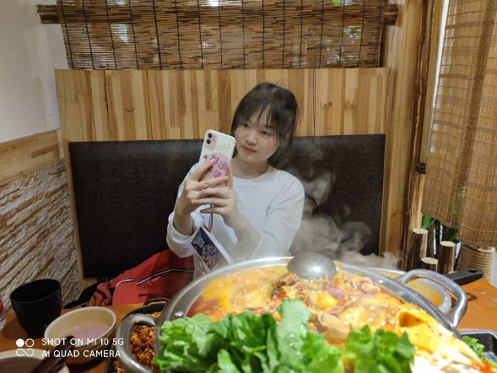


一份最美好的回忆！
还好在青春的尾巴遇到了你。

Slide 4


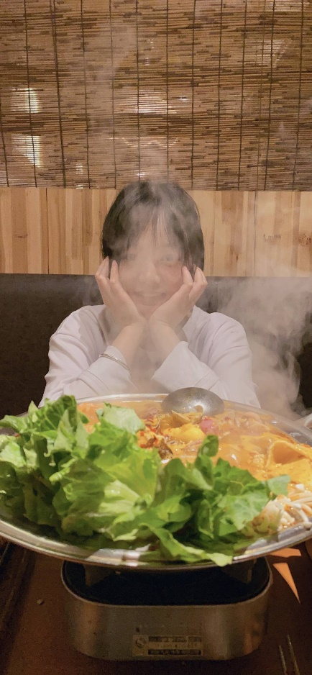
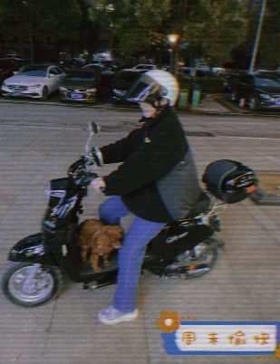

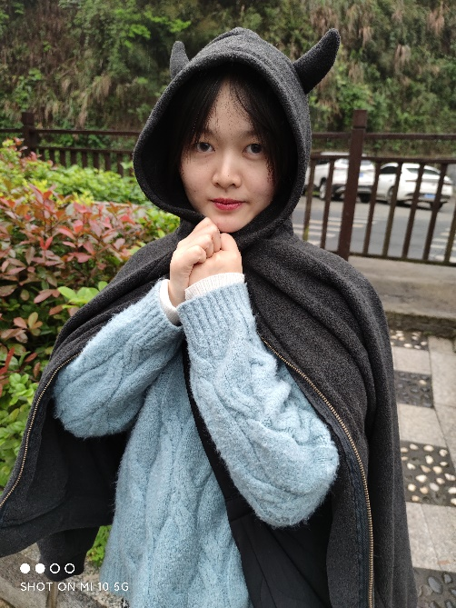
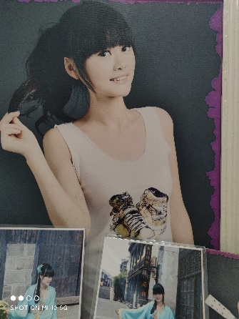
第一次
去家里
去旅游
合照
….
我们还会有更多第一次

Slide 5

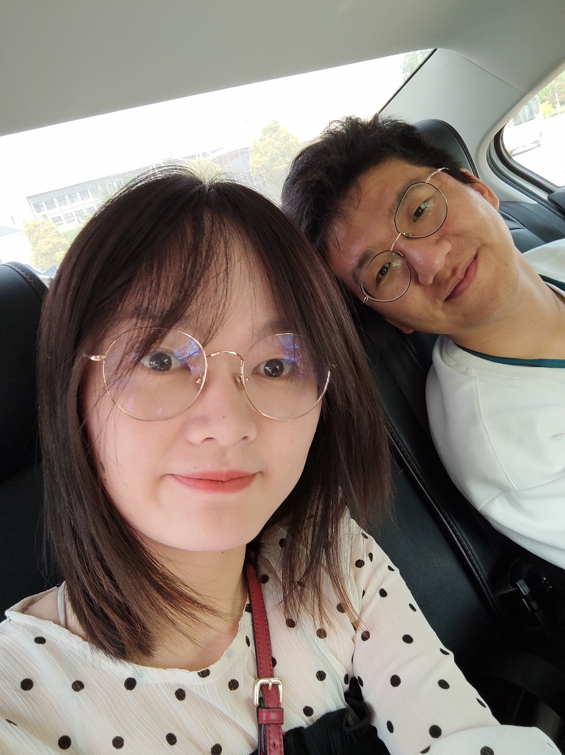

那身影，熟悉而又陌生，
那话语，亲切而又动人
我们为数不多的合照

Slide 6


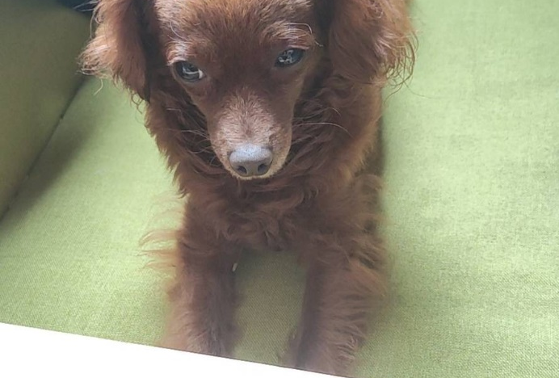
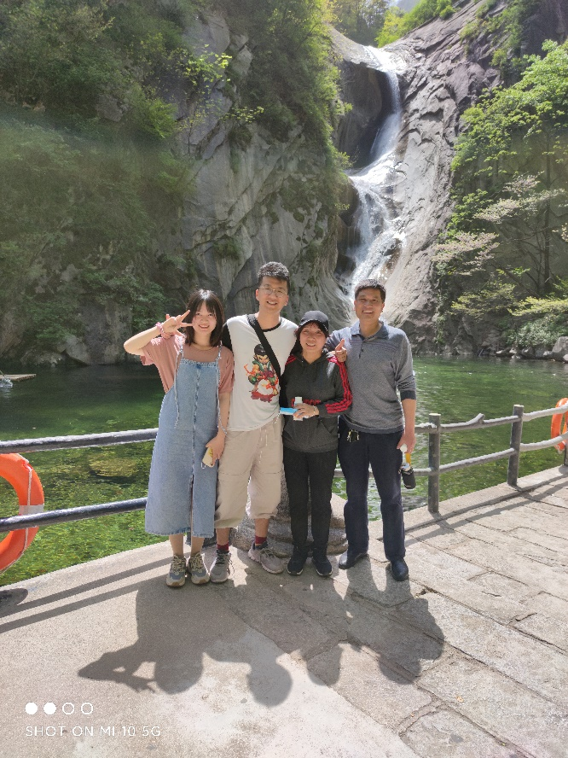


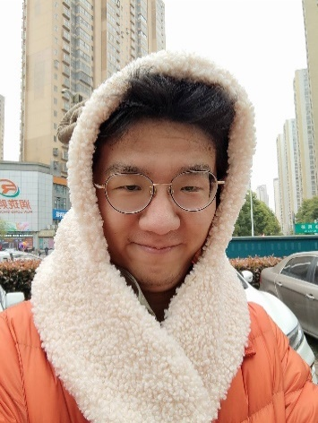

有这么一种情感
虽然不能时时相聚
但却每时每刻的 想念

Slide 7



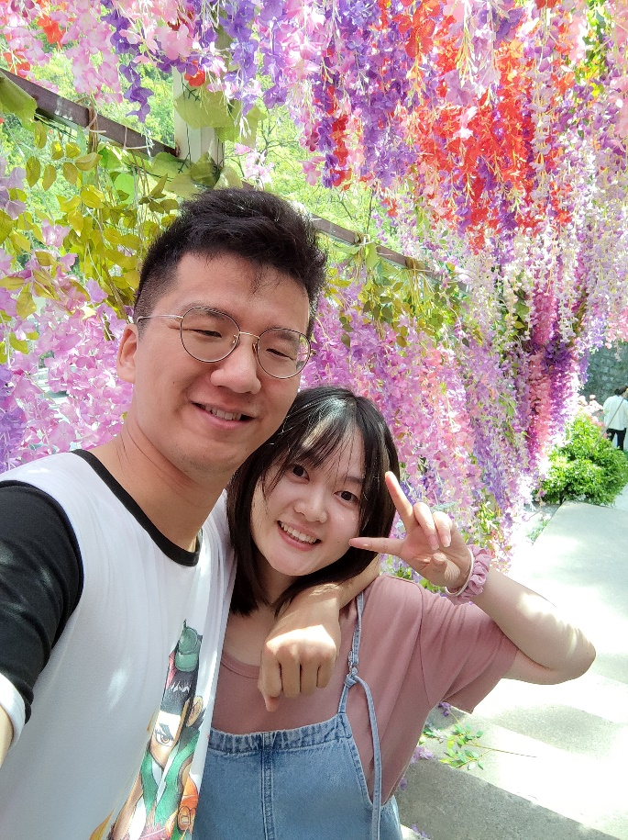




我们会一直幸福下去！

Slide 8



白驹过隙一瞬间，我们已经走过半年，马上我们要进入一个新的阶段，你人生的前25年我没有参与，但是我希望以后你的每一个日子都有我的陪伴，一幕幕，如诗如画，一段段，如梦如歌。也许我们不会记得每一个平淡的日子，但是我们一定会留下浪漫的故事。
生命中因为有了你的名字使我变得年轻，请允许我叫你：老婆，腰缠万贯叫这个名字，一贫如洗叫这个名字，仕途辉煌叫这个名字，平头百姓还叫这个名字，因为这个名字无关其他，请永远的让我叫你这个名字！

